Slide 1



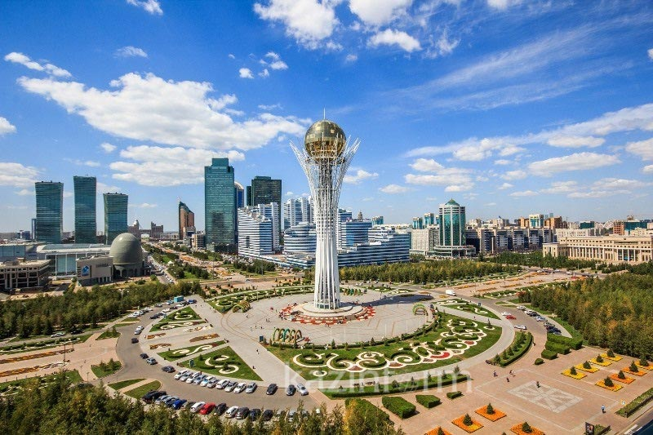
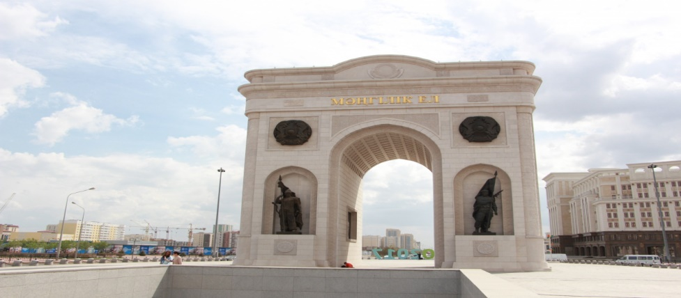
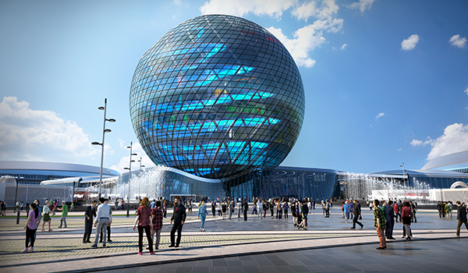
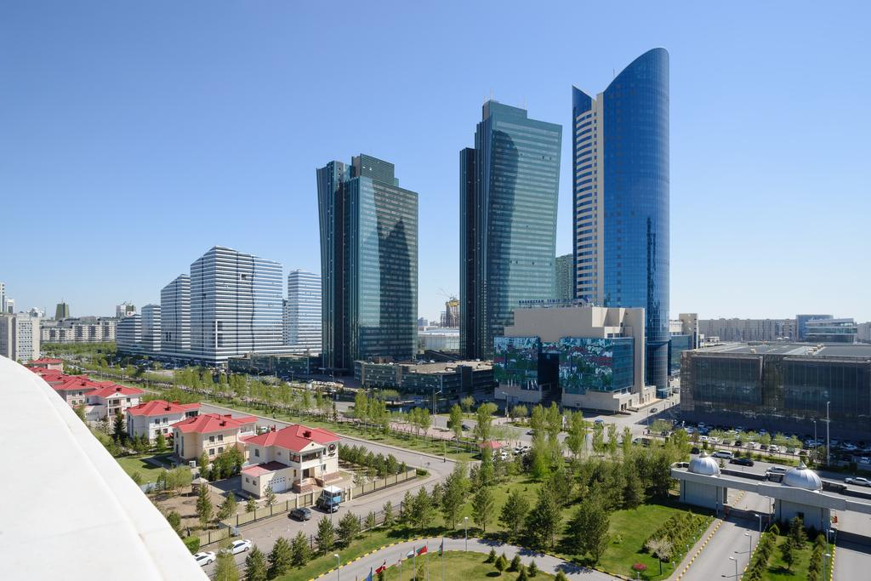
Отчет перед потребителями о деятельности за 2025 год

Slide 2
Предмет деятельности АО «Астана-Региональная Электросетевая Компания»
передача электрической энергии, эксплуатация электрических сетей и подстанций
эксплуатация и техническое обслуживание электротехнического хозяйства в составе подстанций, электросетей, распределительных устройств, релейной защиты и автоматики
энергоснабжение – функция передана согласно Закона РК «Об электроэнергетике» с 01 января 2025 года

Slide 3
Техническая характеристика
Наименование оборудования | Ед. изм. | 2021 год | 2022 год | 2023 год | 2024 год | 2025 год
КЛ-220кВ | км | 12,3 | 12,3 | 12,3 | 12,3 | 12,3
КЛ-110кВ | км | 147,062 | 147,062 | 147,422 | 152,622 | 176,094
КЛ-20кВ | км | 540,911 | 622,028 | 751,159 | 871,053 | 1 293,023
КЛ-10кВ | км | 2 346,915 | 2 432,732 | 2 532,626 | 2 724,467 | 3 179,28
КЛ-6кВ | км | 20,076 | 20,076 | 19,036 | 19,036 | 19,036
КЛ-0,4кВ | км | 1 181,436 | 1 239,365 | 1 270,244 | 1 423,361 | 1 750,568
ВЛ-220кВ | км | 143,436 | 143,436 | 69,146 | 143,436 | 143,436
ВЛ-110кВ | км | 207,908 | 207,908 | 200,206 | 199,348 | 199,348
ВЛ-10кВ | км | 356,339 | 365,71 | 373,070 | 373,390 | 378,389
ВЛ-0,4кВ | км | 502,558 | 583,558 | 592,800 | 613,946 | 610,906
Всего ЛЭП | км | 5 458,94 | 5 774,175 | 5 968,009 | 6 532,959 | 7 762,38
ПС-220кВ | шт. | 3 | 3 | 3 | 3 | 3
ПС-110кВ | шт. | 29 | 29 | 29 | 28 | 29
РП, ТП, КТП-10/0,4кВ | шт. | 1 528 | 1 714 | 1 749 | 1 771 | 1 827
Объем условных единиц | у.е. | 96 313,63 | 102 459,9 | 104 829,1 | 107 129,4 | 115 723,6

Slide 4

Инвестиционная программа АО «Астана-РЭК» за 2025 год

Slide 5
Исполнение инвестиционной программы за 2025 год
№ п/п | Наименование мероприятий | План, тыс. тенге | Факт, тыс. тенге | Откл, +/- тыс.тенге
1. | Капитальный ремонт РП, ТП, КТП, ВЛ-10 кВ, ВЛ-0,4 кВ | 761 769 | 754 629 | -7 140
2. | Релейная защита | 140 088 | 133 710 | - 6 378
3. | Внедрение АСКУЭ | 41 153 | 41 153 | 0
4. | Строительство и реконструкция объектов | 5 306 538 | 4 995 422 | - 311 116
4. | Проектно-изыскательские работы | 118 518 | 118 518 | 0
6. | Приобретение основных средств | 292 804 | 276 638 | -16 165
7. | Закуп за счет средств экономии |  | 472 168 | 472 168
 | ИТОГО | 6 660 870 | 6 792 238 | 131 368

Slide 6
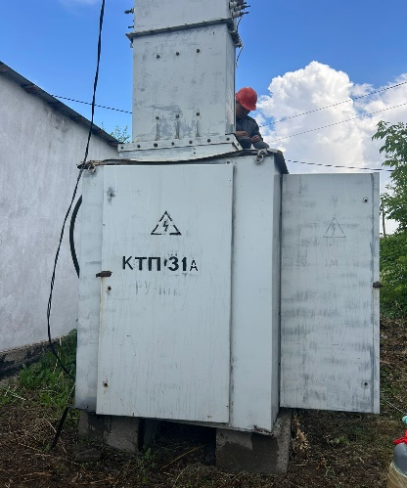
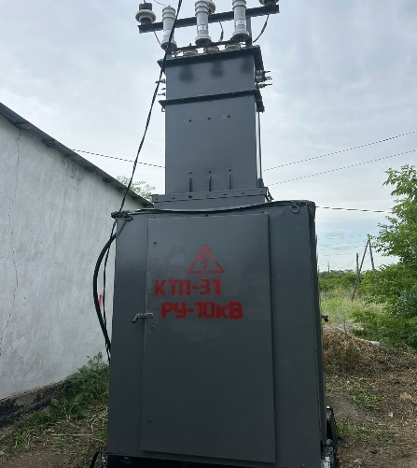
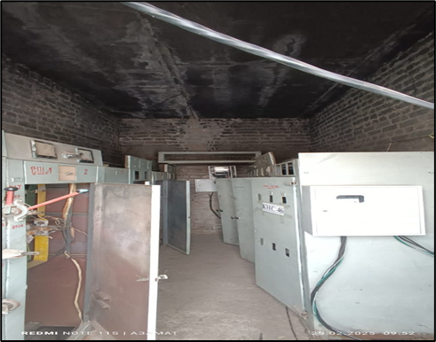
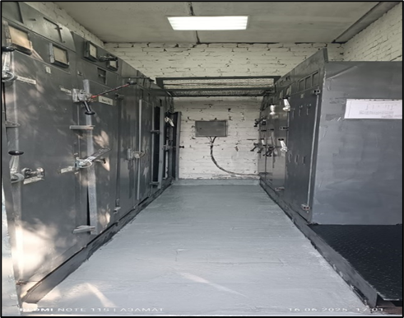
Раздел 1.
Капитальный ремонт, приводящий к увеличению
стоимости основных средств
тыс. тенге без НДС
№ п/п | Наименование мероприятий | Ед. изм. | План |  | Факт
 |  |  | Кол-во | Сумма | Кол-во | Сумма
1 | Реконструкция ВЛ-10 кВ с переводом на СИП (с кап.ремонт) | км | 24,92 | 325 729 | 24,92 | 318 473
2 | Реконструкция ВЛ-0,4 кВ с переводом на СИП (с кап.ремонт) | км | 29,695 | 269 042 | 29,695 | 269 016
3 | Ремонт ТП, РП, КТП | шт | 64 | 166 998 | 64 | 167 138
 | ИТОГО |  |  | 761 759 |  | 754 629
до
после
до
после

Slide 7
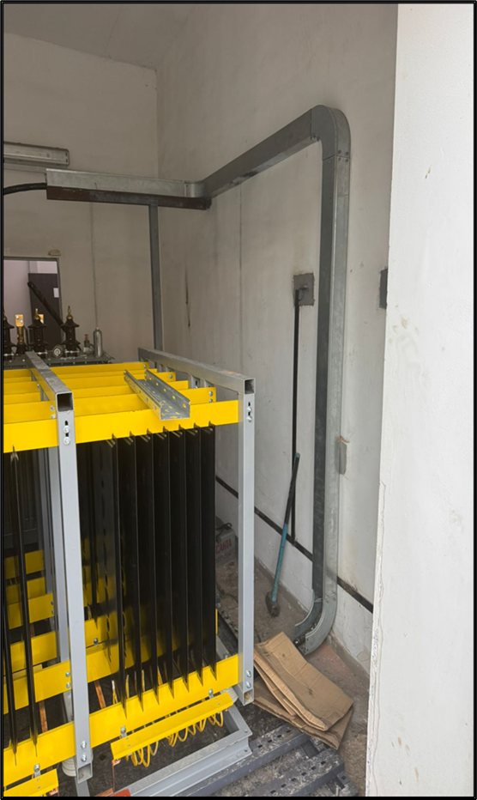
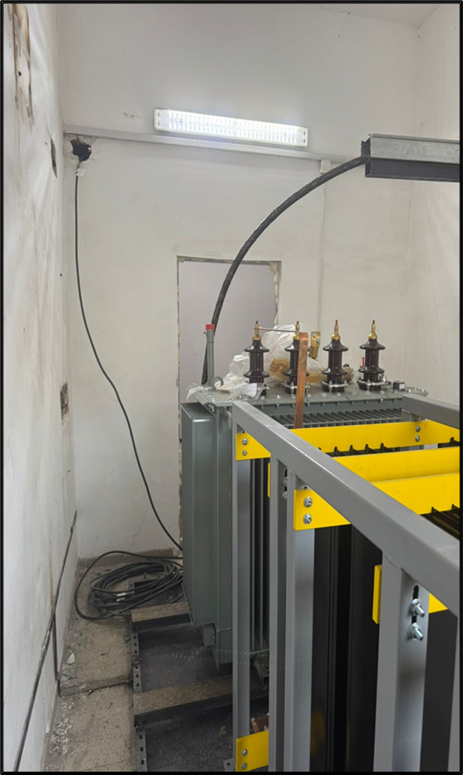
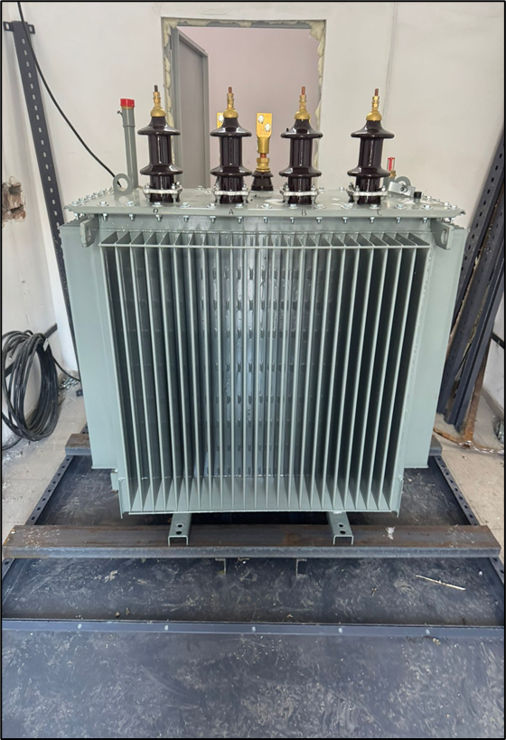
Раздел 2.
Релейная защита
тыс. тенге без НДС
№ п/п | Наименование мероприятий | Ед. изм. | План |  | Факт
 |  |  | Кол-во | Сумма | Кол-во | Сумма
1 | Заземление нейтрали сети 10 кВ через резисторы на ПС "Чубары", ПС "Коктем", ПС "Школьная", ПС "Промзона" | шт. | 1 | 140 088 | 1 | 133 710
Монтаж устройства резистивного заземления нейтрали

Slide 8
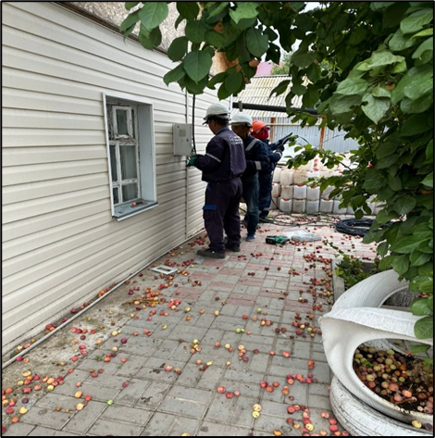
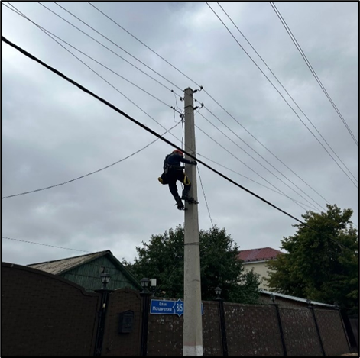
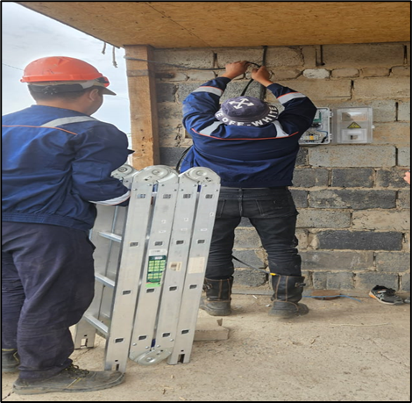
Раздел 3.
Автоматизированная система коммерческого учёта электроэнергии
тыс. тенге без НДС
№ п/п | Наименование мероприятий | Ед. изм. | План |  | Факт
 |  |  | Кол-во | Сумма | Кол-во | Сумма
1 | Внедрение АСКУЭ частного сектора и объектов АО "Астана-РЭК" с модернизацией воздушных вводов СИП IV этап (Сарыаркинский район) (1 этап по договору) | ПУ | 264 | 41 153 | 264 | 41 153

Slide 9
Раздел 4. Строительство и реконструкция объектов
тыс. тенге без НДС
№ п/п | Наименование мероприятий | Ед. изм. | План |  | Факт
 |  |  | Кол-во | Сумма | Кол-во | Сумма
1 | Замена КЛ-10кВ (IV проект) | км | 7,14 | 1 312 322 | 7,14 | 1 085 775
2 | Замена кабельных линий 0,4 кВ (168 линий) 13 участков | км | 4,17 | 128 242 | 4,17 | 125 386
3 | Замена кабельных линий 10 кВ (49 линий) 3 участка | км | 3,36 | 445 936 | 3,36 | 435 026
4 | Внедрение телемеханики в РП, ТП-20-10/0,4 кВ (75 шт.) | км | 25 | 297 789 | 25 | 291 575
5 | Замена оборудования в РП, ТП-10/0,4 кВ (9шт.) | шт. | 9 | 654 005 | 9 | 612 557
6 | Демонтаж и новое строительство ТП-10/0,4 кВ (2 шт.) | шт. | 2 | 105 075 | 2 | 102 735
7 | Строительство РПП с выносом сетей от ТП-64, расположенного по адресу: улица 150 лет Абая | шт. | 1 | 60 120 | 1 | 54 635
8 | Замена кабельных линий 10 кВ (19 линий) | км | 4,09 | 375 419 | 4,09 | 367 919
9 | Замена кабельных линий 10 кВ (V-проект) | шт | 5,64 | 809 031 | 5,8 | 853 843
10 | Строительство боксов на ПС 110/10 кВ "Коктем" | км | 1 | 462 164 | 1 | 451 945
11 | Замена оборудования в РП, ТП-10/0,4 кВ | шт | 12 | 656 433 | 12 | 598 464
12 | Компенсация реактивной мощности в сети 220-110кВ и установка УШР на ПС 110/10/6 кВ "Западная" (1 этап по договору) | шт | 1 |  | 1 | 15 563
 | ИТОГО: |  |  | 5 306 538 |  | 4 995 422

Slide 10
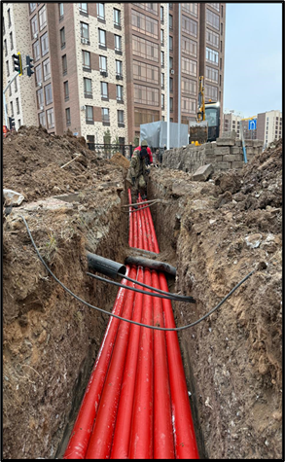
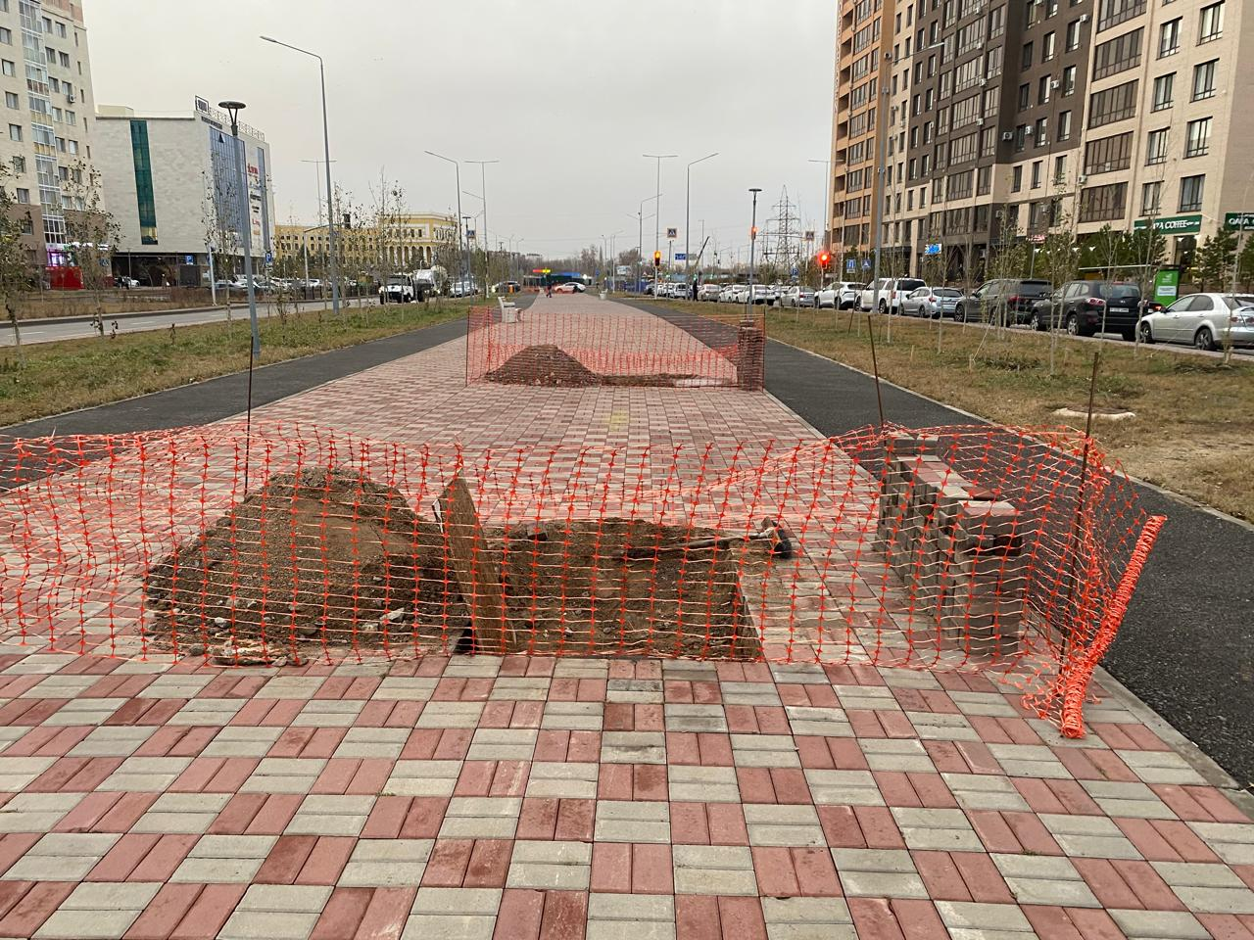
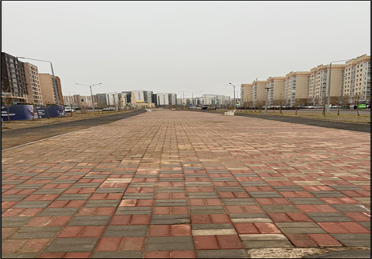
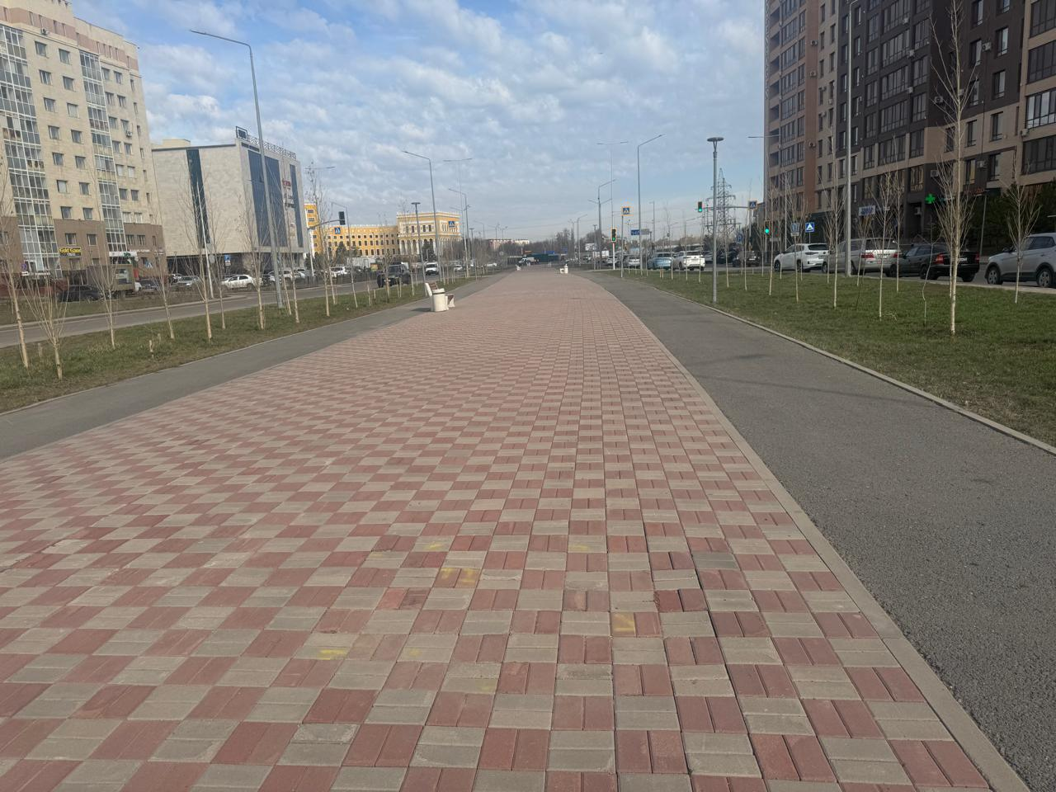
Замена КЛ-10кВ (IV проект)
до
до
после
после

Slide 11
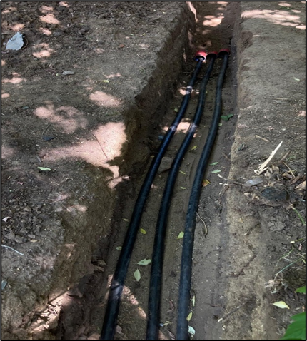
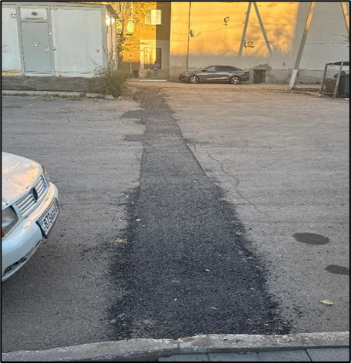
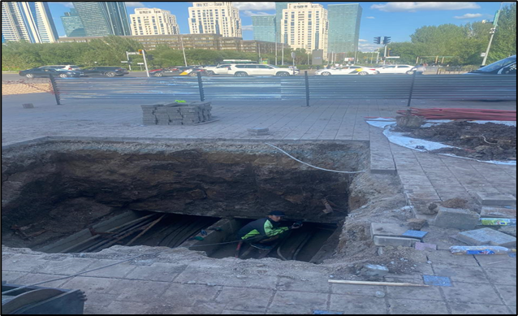
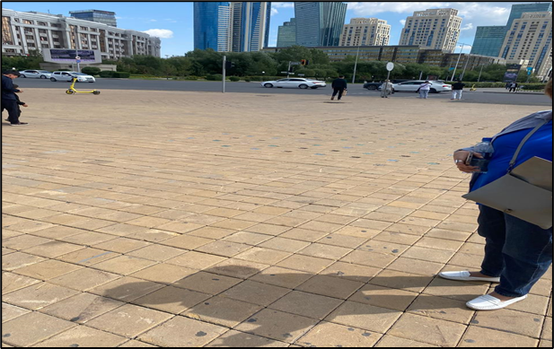
Замена кабельных линий 0,4 кВ (168 линий) 13 участков
до
после
Замена кабельных линий 10 кВ (49 линий) 3 участка
до
после

Slide 12
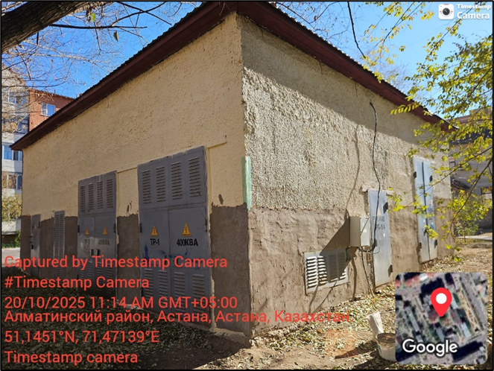
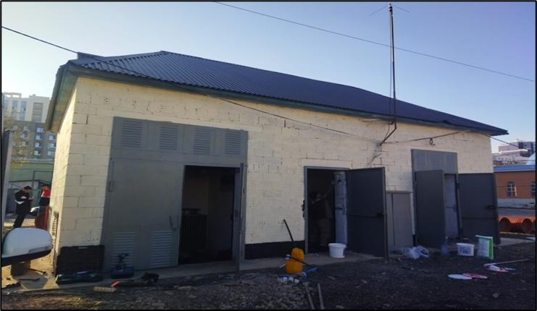
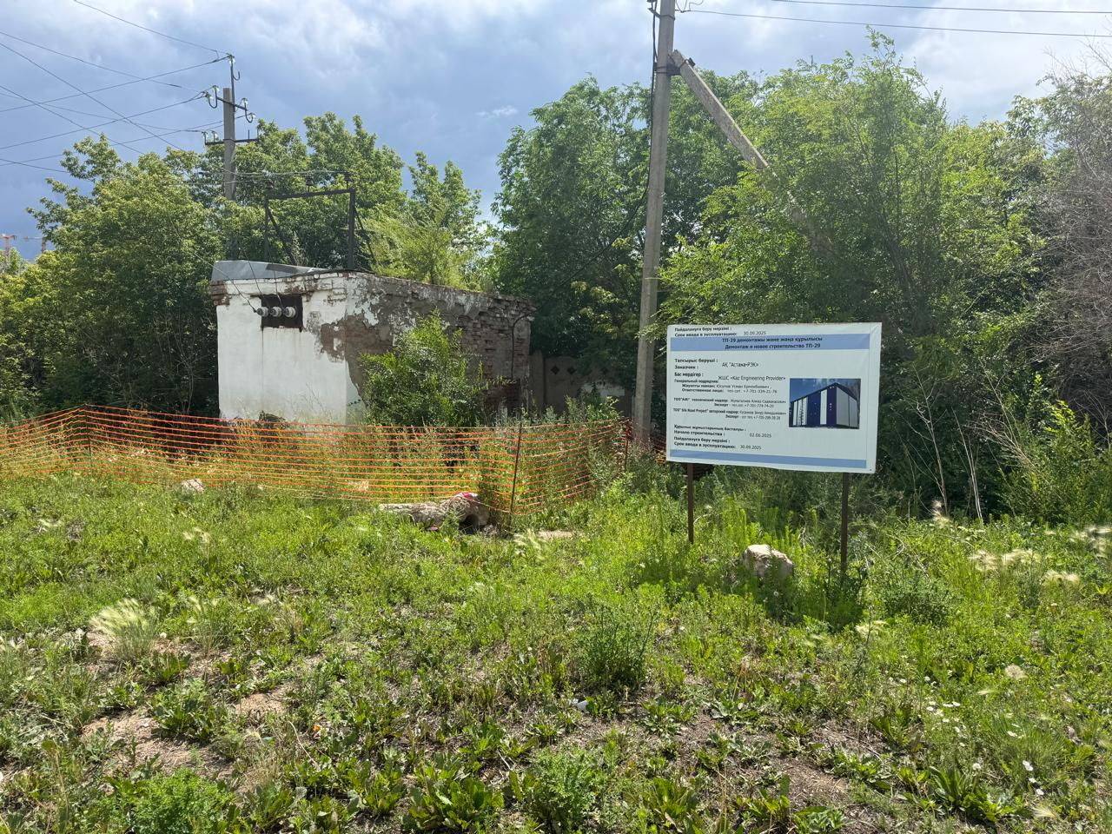
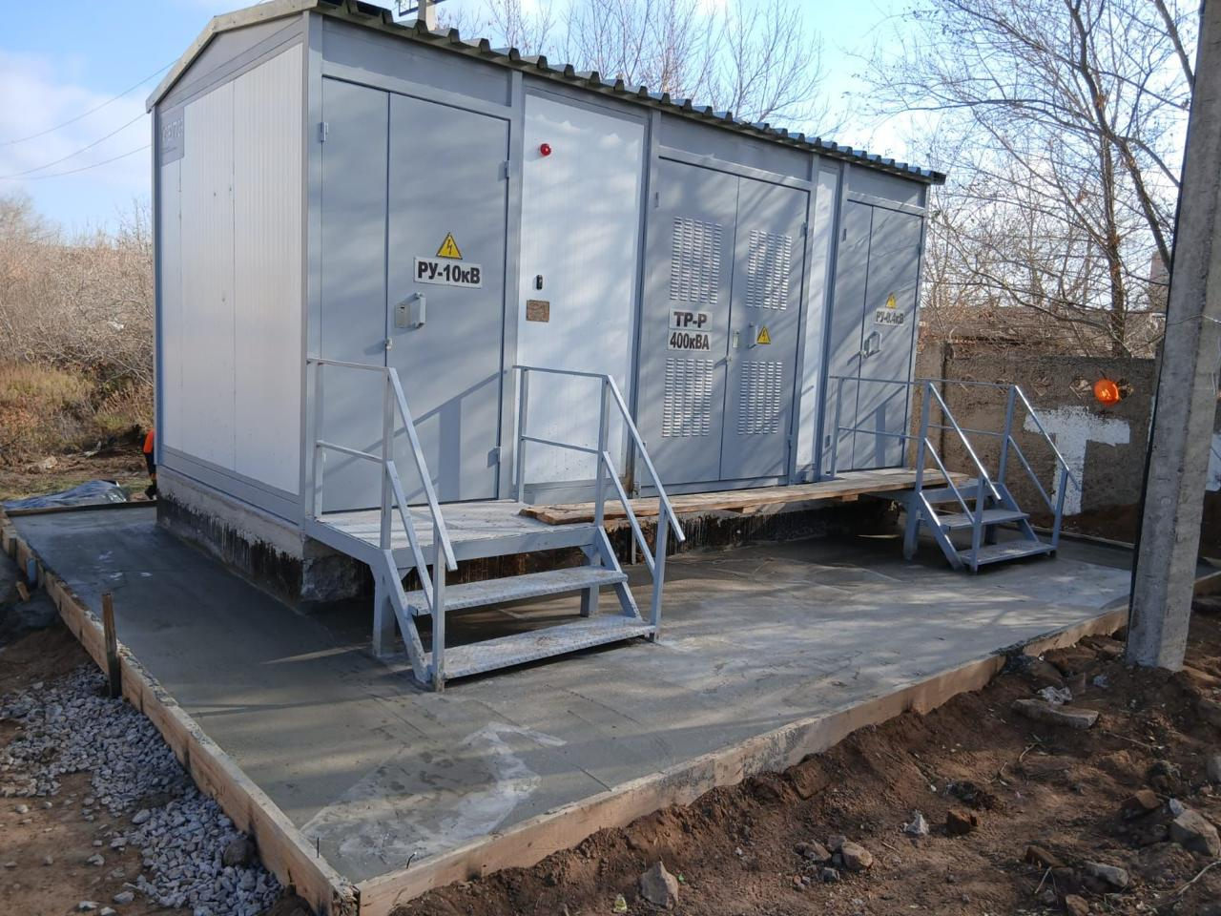
Замена оборудования в РП, ТП-10/0,4 кВ
до
после
Демонтаж и новое строительство ТП-10/0,4 кВ (2 шт.)
до
после

Slide 13
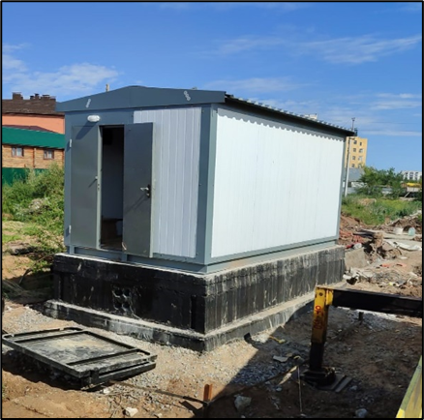
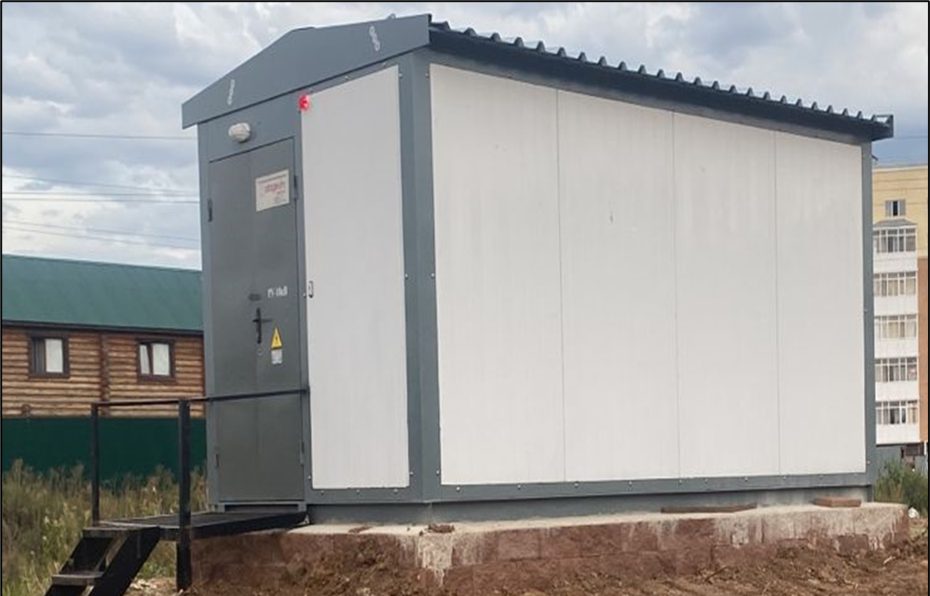
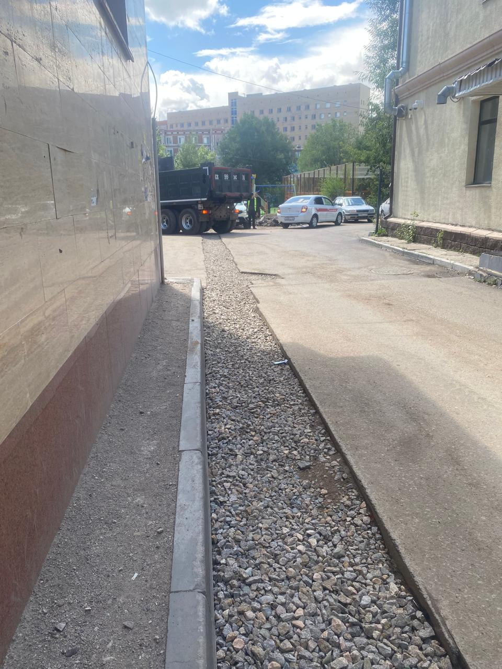
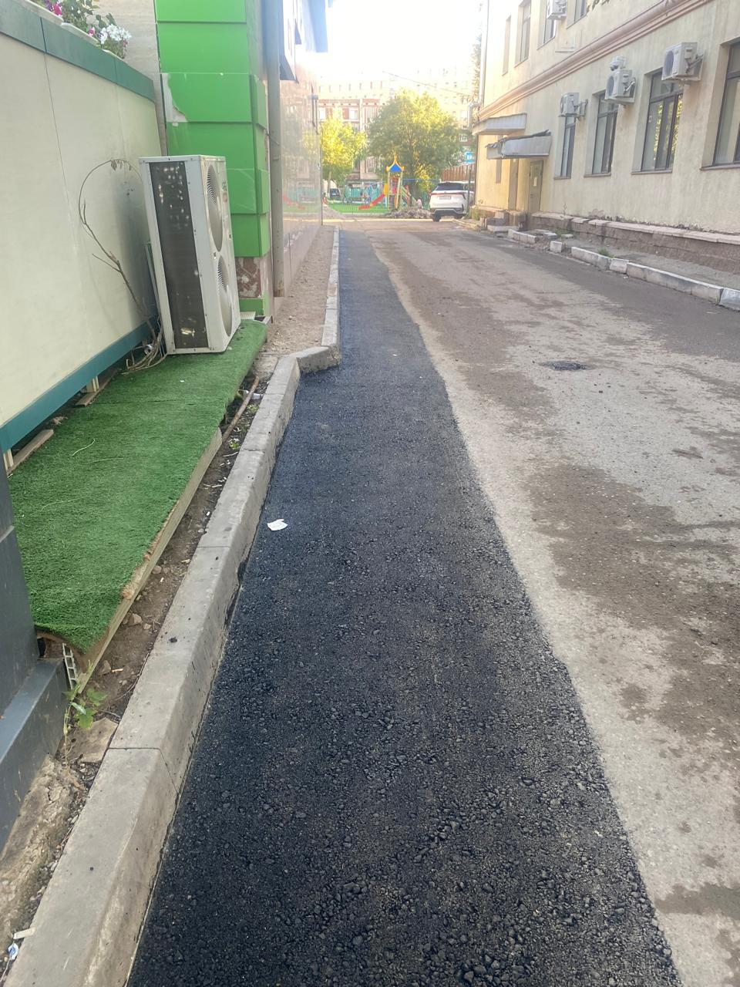
Строительство РПП с выносом сетей от ТП-64, расположенного по адресу: улица 150 лет Абая
до
после
Замена кабельных линий 10 кВ (19 линий)
до
после

Slide 14
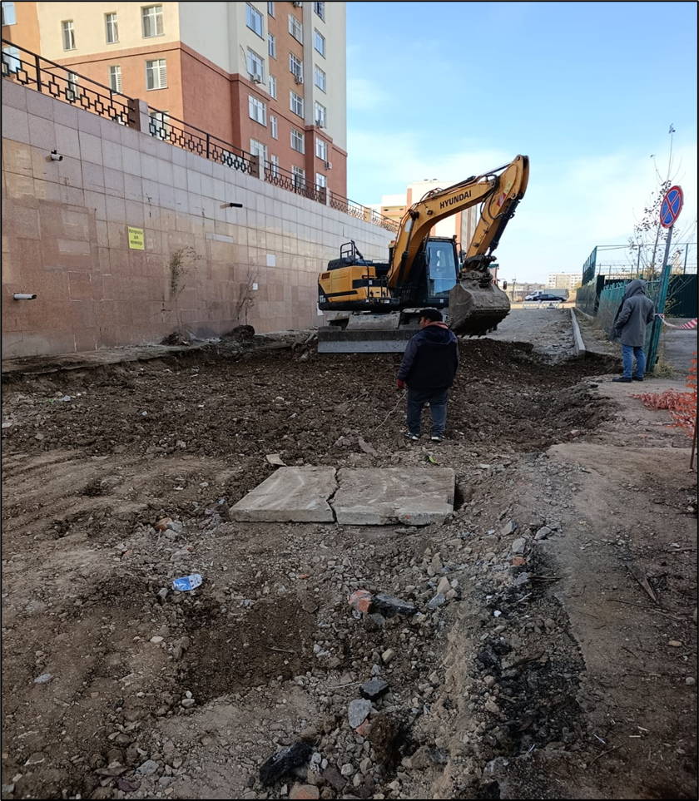
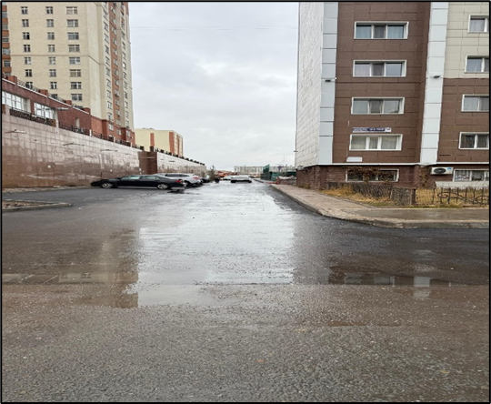
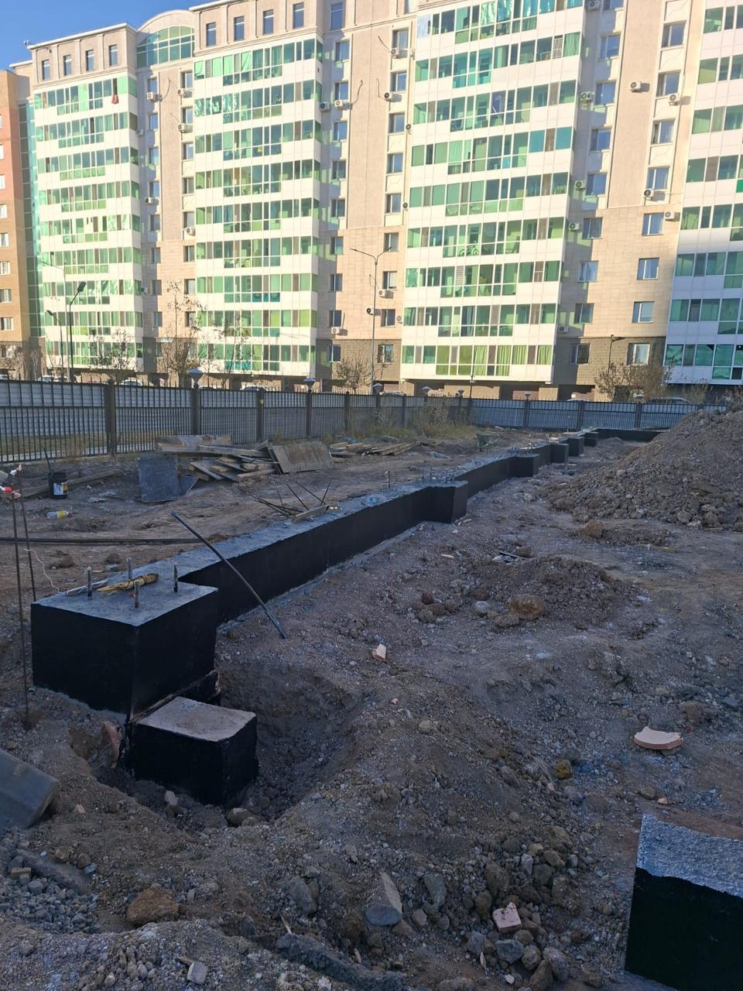
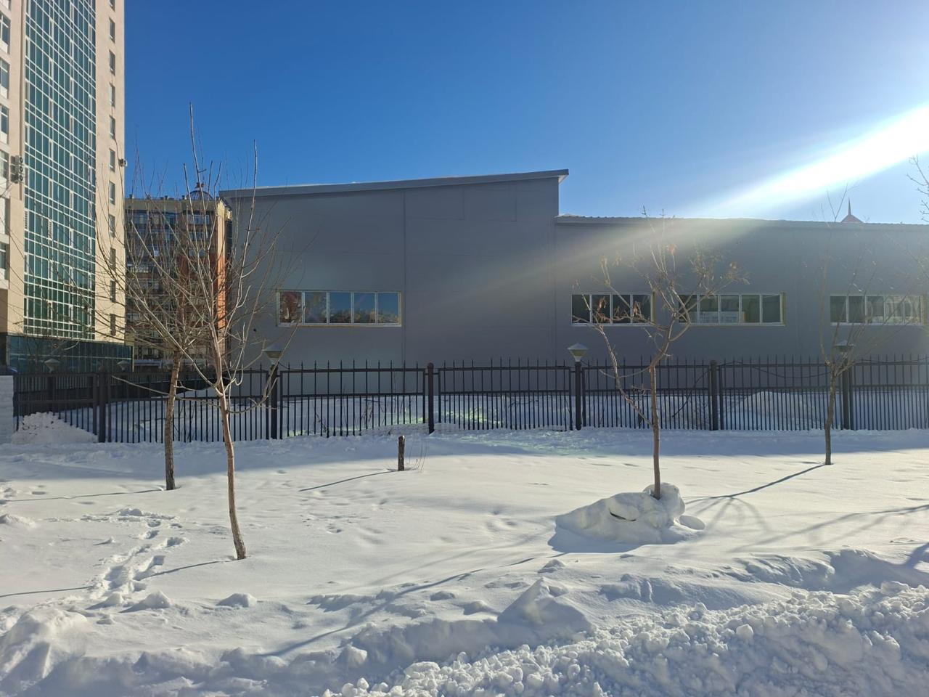
Замена кабельных линий 10 кВ (V-проект)
до
после
Строительство боксов на ПС 110/10 кВ «Коктем»
до
после

Slide 15
Раздел 5. Проектно-изыскательские работы
тыс. тенге без НДС
№ п/п | Наименование мероприятий | Ед. изм. | План |  | Факт
 |  |  | Кол-во | Сумма | Кол-во | Сумма
1 | Корректировка рабочего проекта "Модернизация системы АСКУЭ частного сектора реализованного проекта в 2014-2015 г. в 106 РП, ТП" | услуга | 1 | 34 279 | 1 | 34 279
2 | Корректировка рабочего проекта "Замена кабельных линий 10 кВ (IV-проект)" | услуга | 1 | 28 745 | 1 | 28 745
3 | Корректировка рабочего проекта "Демонтаж и новое строительство РП, ТП, КТП – 10/0,4кВ (11шт.)" | услуга | 1 | 35 760 | 1 | 35 760
4 | Корректировка рабочего проекта "Замена оборудования РП, ТП-10/0,4 кВ (7 шт.) | услуга | 1 | 19 734 | 1 | 19 734
 | Итого: |  |  | 118 518 |  | 118 518

Slide 16
Раздел 6. Приобретение основных средств
Раздел 7. Закуп за счёт средств экономии
тыс. тенге без НДС
№ п/п | Наименование мероприятий | Ед. изм. | План |  | Факт
 |  |  | Кол-во | Сумма | Кол-во | Сумма
1 | Трансформатор напряжения ЗНОЛП-10 | шт. | 1 | 24 300 | 1 | 24 290
2 | Трансформатор напряжения 20 кВ | шт. | 1 | 10 035 | 1 | 10 030
3 | Трансформатор (сухой) ТСЛ-2000 кВА, 10 кВ | шт. | 1 | 36 550 | 1 | 35 500
4 | Трансформатор (сухой) ТСЛ-1600 кВА, 10 кВ | шт. | 2 | 21 946 | 2 | 21 946
5 | Шкаф распределения | шт. | 2 | 8 634 | 2 | 8 332
6 | Высоковольтная электротехническая лаборатория | шт. | 1 | 167 300 | 1 | 167 300
7 | Система для испытания, калибровки и оценки состояния трансформаторов тока | шт. | 1 | 34 403 | 1 | 34 403
 | Итого: |  |  | 292 804 |  | 276 638
Раздел 7. Закуп за счет средств экономии
1 | Приобретение основных средств, услуг, работ |  |  |  |  | 472 168
 | Итого: |  |  |  |  | 472 168

Slide 17
Перенос сроков исполнения с 2024 года на 2025 год
тыс. тенге без НДС
№ п/п | Наименование мероприятий | Ед. изм. | План |  | Факт
 |  |  | Кол-во | Сумма | Кол-во | Сумма
1 | Компенсация реактивной мощности в сети 220-110кВ и установка УШР на ПС 110/10/6 кВ "Западная" (1 этап по договору) | шт | 1 | 103 307 | 1 | 118 870
 | Итого: |  |  | 103 915 |  | 118 870
Совместным приказом Департамента Комитета по регулированию естественных монополий Министерства национальной экономики Республики Казахстан по городу Астане № 10-ОД от 13 февраля 2025 года и Управления энергетики города Астаны № 04-06/8 от 13 февраля 2025 года перенесены сроки исполнения проекта "Компенсация реактивной мощности в сети 220-110кВ и установка УШР на ПС 110/10/6 кВ "Западная" (1 этап по договору)" с 2024 года на 2025 год.

Slide 18

Информация об основных финансово-экономических показателях деятельности АО «Астана-РЭК» за 2025 год

Slide 19
Тарифы на передачу электрической энергии на 2025 год
В 2020 году Приказом Департамента Комитета по регулированию естественных монополий Министерства национальной экономики Республики Казахстан по городу Нур-Султан №61-ОД от 05 ноября 2020 года был утвержден предельный уровень тарифа на 2021-2025гг:
- на 2025 год в размере 4,88 тенге за 1 кВтч без учета НДС.
Действующие тарифы 2025 года:
с 01.01.2025 года по 31.12.2025 года – 7,55 тенге за 1 кВтч без учета НДС (приказ ДКРЕМ - №105-ОД от 23.12.2024г) с введением временного компенсирующего тарифа – 7,53 тенге за 1кВтч без учета НДС.
Основанием изменения утвержденного уполномоченным органом тарифа до истечения его срока действия является пункт 1статьи 22 Закона о естественных монополиях:
п.п. 1 – изменение стоимости стратегического товара;
п.п. 3 – изменение ставок налогов и других обязательных платежей в бюджет в соответствии с налоговым законодательством РК;
п.п. 4 - изменение утвержденной инвестиционной программы в связи с реализацией государственных программ и (или) национальных проектов, а также документов системы государственного планирования, утвержденных уполномоченным органом;
п.п. 5 – увеличение объёмов предоставляемых регулируемых услуг;
п.п. 9-1 – получение на баланс или доверительное управление имущества, используемого в технологическом цикле;
п.п. 9-2 – изменение среднемесячной номинальной заработной платы одного работника.

Slide 20
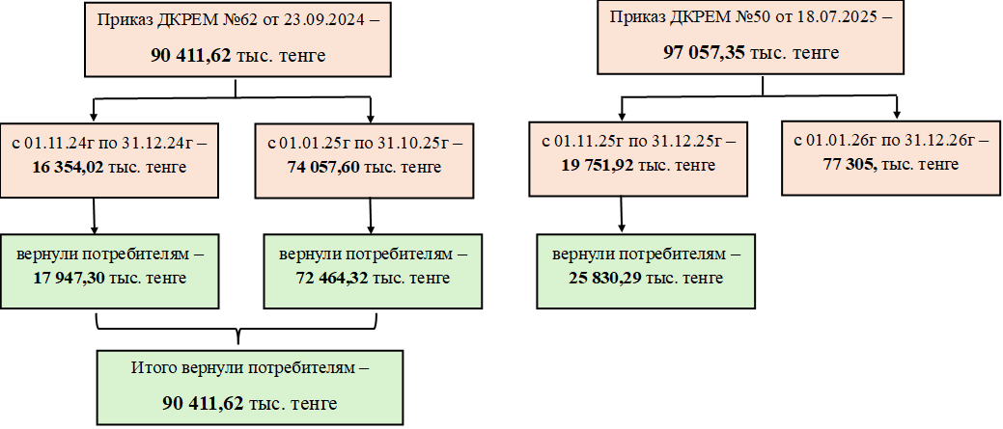
Возврат потребителям суммы через компенсирующий тариф

Slide 21
Финансовые результаты АО «Астана-РЭК»
млн. тенге

Slide 22

Информация об объёмах предоставленных регулируемых услуг за 2025 год

Slide 23
Динамика производственной деятельности
тыс. кВтч
Нормативные потери в % от отпуска в сеть | 9,90% | 9,80% | 9,79%

Slide 24
Информация об объёмах предоставленных регулируемых услуг за 2025 год
№ п/п | Наименование потребителей | Утверждено в тарифной смете на 2025год, тыс. кВтч | Факт за 2025 год, тыс. кВтч
1 | Реализация электроэнергии розничным потребителям | 3 944 002 | 4 347 979
2 | Сторонние организации | 746 474 | 566 751
2.1 | АО "Астана-теплотранзит" | 53 921 | 36 099
2.2 | АО "Астана-Энергия" | 31 947 | 40 378
2.3 | ГКП "Астана Су Арнасы" | 92 419 | 102 724
2.4 | АО "АРЭК" | 268 616 | 284 453
2.5 | филиал АО "НК"КТЖ"Дирекция магистральной сети | 23 899 | 19 771
2.6 | канал имени К.Сатпаева | 40 | 34
2.7 | ТОО "GorSvetGroup" | 20 262 | 11 321
2.8 | ТОО "Astana Ceramic" | 48 | 172
2.9 | ТОО "КТЖ-Грузовые перевозки" | 1 053 | 422
2.10 | филиал АО "НК КТЖ" - Административное управление" | 16 310 | 14 934
2.11 | ТОО "Р.Е.Т." | 24 226
2.12 | ТОО "ASTANA DEVEPLOMENT GROUP" | 8 957 | 3 140
2.13 | АО "KEGOC" | 4 319 | 4 431
2.14 | ТОО "Emerald Tower" | 8 470 | 4 137
2.15 | ТОО "Астанинский трубный завод Арыстан"" | 11 279 | 658
2.16 | ТОО "BI RETAIL" | 7 347
2.17 | ТОО "Consult System" | 19 662 | 21 717
2.18 | ТОО "SAT-NS" | 16 504
2.19 | ТОО "Aldar EuroAsia Hospitality" | 8 877 | 2 737
2.20 | ТОО "BI Property" | 17 043
2.21 | ТОО "Build System" | 19 186 | 4 150
2.22 | ТОО "Глобал Девелопмент" | 27 661 | 4 955
2.23 | АО "QazExpoCongress" | 64 429
2.24 | ТОО "Жибек Жолы Оперейтинг" |  | 10 519
 | ИТОГО | 4 690 476 | 4 914 731

Slide 25
Работа с потребителями
Основная работа с потребителями заключается в обеспечении надежности и качества передаваемой электроэнергии по сетям и энергооборудованию АО «Астана-РЭК».
Напряжение, частота и режим нагрузок в 2025 году соответствовали ГОСТу 32144-2013 «Нормы качества электрической энергии в системах электроснабжения общего назначения».
Контроль параметров качества электроэнергии осуществлялся на постоянной основе с применением средств измерений и автоматизированных систем мониторинга. Выявляемые в рабочем порядке несоответствия устранялись работниками АО «Астана-РЭК» незамедлительно и в полном объеме.
В целях повышения надежности электроснабжения проводились планово-предупредительные работы, техническое обслуживание и модернизация энергооборудования.

Slide 26

Информация об исполнении утвержденной уполномоченным органом тарифной сметы за 2025 год по передаче электроэнергии

Slide 27
Исполнение тарифной сметы за 2025 год (до аудита)
№ п/п | Наименование показателей | Единица измерения | Утвержденная тарифная смета | Фактически сложившиеся показатели за 2025г | Отклонение, в %
I | Затраты на производство товаров и предоставление услуг, всего, в т.ч. | тыс. тенге | 32 791 548,9 | 38 511 541,6 | 17,4
1 | Материальные затраты, всего | тыс. тенге | 936 089,9 | 954 176,9 | 1,9
 | в том числе:
1.1 | Сырье и материалы | тыс.тенге | 623 726,3 | 631 450,9 | 1,2
1.2 | ГСМ | тыс.тенге | 200 341,0 | 191 593,5 | -4,4
1.3 | Энергия | тыс.тенге | 112 022,6 | 131 132,5 | 17,1
2 | Расходы на оплату труда, всего | тыс. тенге | 11 085 949,3 | 11 017 399,9 | -0,6
 | в том числе:
2.1 | Заработная плата производственного персонала | тыс.тенге | 9 676 155,0 | 9 674 368,4 | 0,0
2.2 | Социальный налог и социальные отчисления, ОСМС, ОПВР | тыс.тенге | 1 409 794,3 | 1 343 031,6 | -4,7
3 | Амортизация | тыс. тенге | 5 819 129,54 | 5 755 870,39 | -1,1
4 | Затраты на нормативные технические потери | тыс. тенге | 13 736 448,8 | 19 558 564,7 | 42,38
5 | Плата за услуги системного оператора | тыс. тенге | 32 895,0 | 38 752,8 | 17,8
6 | Ремонт, всего | тыс. тенге | 129 857,2 | 131 285,2 | 1,1
7 | Коммунальные услуги | тыс. тенге | 8 144,8 | 7 740,6 | -5,0
8 | Прочие затраты | тыс. тенге | 1 043 034,3 | 1 047 751,2 | 0,5

Slide 28
№ п/п | Наименование показателей | Единица измерения | Утвержденная тарифная смета | Фактически сложившиеся показатели за 2025г | Отклонение, в %
II | Расходы периода, всего | тыс. тенге | 1 839 836,4 | 1 765 197,7 | -4,1
9 | Общие и административные расходы, всего | тыс. тенге | 1 839 836,4 | 1 765 197,7 | -4,1
 | в том числе:
9.1 | Заработная плата административного персонала | тыс.тенге | 506 568,0 | 482 236,0 | -4,8
9.2 | Социальный налог и социальные отчисления, ОСМС, ОПВР | тыс.тенге | 78 011,5 | 74 311,9 | -4,7
9.4 | Налоговые платежи и сборы | тыс.тенге | 1 091 674,3 | 1 039 273,7 | -4,8
9.5 | Амортизация | тыс.тенге | 83 425,5 | 84 031,1 | 0,7
9.6 | Материалы | тыс.тенге | 1 343,2 | 1 296,2 | -3,5
9.7 | ГСМ | тыс.тенге | 5 869,1 | 5 722,7 | -2,5
9.8 | Коммунальные услуги (вывоз ТБО, водоснабжение и канализация, энергия) | тыс.тенге | 12 721,0 | 15 341,5 | 20,6
9.9 | Аудиторские услуги | тыс.тенге | 1 900,0 | 1 900,0 | 0,0
9.10 | Услуги банка | тыс.тенге | 1 303,8 | 1 246,9 | -4,4
9.11 | Другие расходы | тыс. тенге | 57 020,0 | 59 837,7 | 4,9
10 | Расходы на выплату вознаграждений | тыс. тенге
III | Всего затрат | тыс. тенге | 34 631 385,3 | 40 276 739,3 | 16,3
IV | Прибыль | тыс. тенге | 758 314,7 | -3 170 522,8 | -518,1
 | Сумма возмещения ВКТ | тыс. тенге | 93 809,5 | 98 294,6 | 4,8
V | Всего доходов | тыс. тенге | 35 295 890,4 | 37 007 921,9 | 4,9
VI | Объем оказываемых услуг | тыс. кВтч | 4 690 476,0 | 4 914 730,7 | 4,8
VII | Нормативные технические потери | % | 9,80 | 9,79 | -0,1
 |  | тыс. кВтч | 510 086,0 | 533 674,6 | 4,6
VIII | Тариф (без НДС) | тенге/кВтч | 7,53 | 7,53 | 0,0

Slide 29
Стоимость стратегического товара (электроэнергии)
№ п/п | Наименование показателей | Единица измерения | Утверждено ТС | Факт за 2025 г | Отклонение
1 | Нормативные технические потери | тыс. тенге | 13 736 448,8 | 19 558 564,7 | 5 822 115,9
 |  | % | 9,80 | 9,79 | -0,01
 |  | тыс. кВтч | 510 0,86,0 | 533 674,6 | 23 588,7
В утвержденной структуре тарифа АО «Астана-РЭК» затраты на покупку электроэнергии составляют 39%, фактические затраты составили 53%.

Slide 30
Выполнение плана капитального и текущего ремонта за 2024-2025гг.
тыс. тенге
Наименование | Факт 2024г | Утверждено ДКРЕМ (план 2025г.) | Факт 2025г.
Всего капитальный ремонт, в том числе: | 419 547 | 884 486 | 893 054
Приводящий к увеличению стоимости (инвестиции) | 333 998 | 754 629 | 761 769
Не приводящий к увеличению стоимости | 85 549 | 129 857 | 131 285

Slide 31

Перспективы деятельности
АО «Астана-РЭК»

Slide 32
Утвержденные тарифы на передачу электрической энергии на 2025-2026 гг
№ п/п | Вид регулируемой услуги | Тарифы по передаче электрической энергии, тенге/кВтч без НДС*
 |  | 2025г | 2026г
1 | Передача электрической энергии | 7,53 | 8,86
 | с 01.01.2026г по 31.03.2026г |  | 7,53
 | с 01.04.2026г по 31.12.2026г |  | 9,40
Приказом Департамента Комитета по регулированию естественных монополий Министерства национальной экономики Республики Казахстан по городу Нур-Султан №61-ОД от 05 ноября 2020 года был утвержден предельный уровень тарифа на 2021-2025 годы.
Срок действия утвержденного пятилетнего тарифа закончился 31 декабря 2025 года.
Приказом Департамента Комитета по регулированию естественных монополий Министерства национальной экономики Республики Казахстан по городу Астана №102-ОД от 04 ноября 2025 года утвержден предельный уровень тарифа на 2026-2030 годы:
2026 год – 8,86 тенге/кВтч;
2027 год – 9,31 тенге/кВтч;
2028 год – 9,71 тенге/кВтч;
2029 год – 10,12 тенге/кВтч;
2030 год – 10,56 тенге/кВтч.

Slide 33
Утвержденная тарифная смета на 2025-2026 годы
№ п/п | Наименование показателей | Ед. изм. | Утвержденная тарифная смета
 |  |  | 2025г | 2026г
I | Всего затрат на предоставление услуг | млн. тенге | 34 631,4 | 42 488,6
II | Прибыль | млн. тенге | 758,3 | 478,6
III | Сумма возмещения ВКТ | млн. тенге | 93,8 | 72,4
IV | Всего доходов | млн. тенге | 35 295,9 | 42 894,8
V | Объём оказываемых услуг | млн. тенге | 4 690,5 | 4 839,0
VI | Нормативные технические потери | % | 9,80 | 9,85
 |  | млн. кВтч | 510,1 | 529,1
VII | Тариф (без учёта НДС) | тенге/кВтч | 7,53 | 8,86
 | с 01.01.2026г по 31.03.2026г |  |  | 7,53
 | с 01.04.2026г по 31.12.2026г |  |  | 9,40

Slide 34
Производственная деятельность на 2025-2026 годы
Нормативные потери утверждены Департаментом Комитета по регулированию естественных монополий Министерства национальной экономики Республики Казахстан по городу Астана на 2025 год в размере 9,80%, на 2026 год в размере 9,85%.

Slide 35
Утвержденная инвестиционная программа на 2026 год
№ п/п | Наименование мероприятий | План 2026г., тыс. тенге
1 | Замена устаревшего оборудования | 87 208
2 | Релейная защита | 465 816
3 | Автоматизированная система коммерческого учета электроэнергии | 467 544
4 | Строительство и реконструкция объектов | 5 672 976
5 | Проектно – изыскательские работы | 162 756
7 | Приобретение основных средств | 190 877
1 | Замена устаревшего оборудования | 87 208
 | ИТОГО | 7 047 176

Slide 36
Программа капитальных ремонтов 2026 года
№ | Наименование объекта | Единица измерения | План 2025г.
 |  |  | Кол-во | Всего затрат
Капитальный ремонт, приводящий к увеличению стоимости основных средств (в рамках инвестиционной программы), в том числе:
1 | РП, ТП, КТП | шт. | 57 | 87 208
2 | ВЛ-10кВ | км. | 20,09 | 292 931
3 | ВЛ-0,4кВ | км. | 29,06 | 404 390
 | Всего: | тыс. тенге |  | 784 529
Капитальный ремонт, не приводящий к увеличению стоимости основных средств (в рамках тарифа), в том числе:
1 | РП, ТП, КТП | шт. | 13 | 4 805
2 | ВЛ 220-110кВ | км. | 59,44 | 18 750
 | Всего: | тыс. тенге |  | 23 555
Капитальный ремонт выполняется собственными силами предприятия.

Slide 37
Планы развития АО «Астана – РЭК»
Мероприятия инвестиционной программы | Срок исполнения
Реконструкция ПС 110/10 кВ «Самал» | 2026 г.
РП «Энергоцентр-1» | 2026 г.
ПС «Кирова» с заменой трансформатора Т2 и строительство РПП на территории подстанции с перезаводом сетей» | 2026г.
Реконструкция ПС 110/35/10 кВ «Восточная»; | 2027г.
Замена оборудования в РП,ТП | 2027г.
Замена кабельных линий 10/0,4 кВ | 2026-2027гг.
Реконструкция ПС 110/10 кВ «Кирова -2» | 2027г.
Реконструкция ПС 110/10/6 кВ «Насосная» | 2028г.

